Slide 1
Wahlpflichtfächer an der IGS Zell
Elterninformation Klasse 5

Slide 2

Wahlpflichtfach Angebot
2. Fremdsprache Französisch (F)
Wirtschaft und Ernährung (WE)
Informatik (INF)
Sport und Gesundheit (SG)
Darstellendes Spiel (DS)
Handwerk und Technik (HT)

Slide 3

Wahlpflichtfach Allgemein
Das Wahlpflichtfach (WPF) ist ein Hauptfach genauso wie Mathematik, Englisch und Deutsch.
Entsprechend wird es auch 3-4 Stunden unterrichtet.
6. Klasse: vierstündig
7. Klasse: dreistündig
8. Klasse: vierstündig
9. Klasse: dreistündig
10.Klasse: vierstündig

Slide 4
Wahlpflichtfach Einstieg Klasse 6
Das Wahlpflichtfach wird vierstündig unterrichtet. Die Klassenstufe 6 dient in erster Linie zum „Schnuppern“ und zur eigenen Orientierung.
Es gibt zwei Wahlmöglichkeiten:
A. Wahl des Faches Französisch
Wer Französisch wählt, kann im laufenden Schuljahr aussteigen. Ein nachträgliches Einsteigen ist nicht mehr möglich. Verlässt ein Kind Französisch hat es die Möglichkeit noch ein oder mehrere andere WPFs kennenzulernen.
B. Schnupperunterricht in vier der fünf weiteren Wahlpflichtfächer
Das 6. Schuljahr ist in vier Quartale eingeteilt. Die Kinder wählen 4 der 5 WPFs (außer Französisch) und schnuppern in jedes dieser 4 WPFs hinein. Die Zeugnisnote ergibt sich aus der Zusammensetzung der Einzelnoten in den verschiedenen Fächern.

Slide 5
Beispiel Klassenstufe 6:
Aufteilung des Schuljahrs | 1. Möglichkeit | 2. Möglichkeit: (Beispiel) | 3. Möglichkeit: (Beispiel)
1. Quartal | Französisch | Handwerk und Technik | Französisch
2. Quartal | Französisch | Wirtschaft und Ernährung | Französisch
3. Quartal | Französisch | Sport und Gesundheit | Darstellendes Spiel
4. Quartal | Französisch | Informatik | Handwerk und Technik
Erläuterung: | Man entscheidet sich für Französisch und bleibt bei seiner Wahl. | Man durchläuft 4 der 5 weiteren Wahlpflicht-fächer und entscheidet sich am Ende der Klassen-stufe 6 für ein festes WPF. | Man kann nach jedem Quartal aus Französisch aussteigen und in andere WPFs hineinschnuppern.

Slide 6
Wahlpflichtfach Klasse 7-10
  Das gewählte WPF wird von der Klassenstufe 7 bis 10 durchgängig unterrichtet.
  Ein Wechsel des Wahlpflichtfaches ist nur in sehr begründeten Ausnahmefällen möglich, beispielsweise eine langwierige Verletzung im WPF Sport und Gesundheit.
  In Klassenstufe 8 und 9 gibt es die Möglichkeit eines Praxistagprojekts im Rahmen des WPF (mehr Infos hierzu auf der Homepage)

Slide 7
Wahlpflichtfach Vorstellung
Es folgt nun die Vorstellung der einzelnen Wahlpflichtfächer, wenn sie mehr Infos zu den einzelnen Fächern benötigen oder Fragen haben, wenden Sie sich gerne an folgende Personen:
WPF Französisch: dirk.muscheid@igszell.de
WPF Wirtschaft und Ernährung: liz.martiny@igszell.de
WPF Sport und Gesundheit: samuel.coenen@igszell.de
WPF Informatik: sebastian.spreier@igszell.de
WPF Darstellendes Spiel: samuel.coenen@igszell.de
WPF Handwerk und Technik: oliver.maringer@igszell.de

Slide 8
Wahlpflichtfach
Französisch

Slide 9
Wahlpflichtfach Französisch
Voraussetzungen zur Wahl des Faches Französisch:
  Note „befriedigend“ oder besser in Deutsch und Englisch
  Bereitschaft zum Vokabeln- und Grammatik lernen
  Interesse eine weitere moderne Fremdsprache auf dem höchsten Leistungsniveau (E2) zu erlernen

Slide 10
Wahlpflichtfach Französisch
Gründe für die Wahl:
Deutschland und Frankreich sind wichtige Wirtschaftspartner.
Wegweisender Spracherwerb für die berufliche Zukunft (Luxembourg, Belgien, Frankreich…)
Vorzüge unserer frankophonen Nachbarländer kennenlernen (Urlaubsziele, Auslandsjahr, Aupair, Work and Travel, Fremdsprachenstudium oder – Urlaub, …)

Slide 11


Bildungs- und Berufschancen
Deutschland und Frankreich sind füreinander die wichtigsten Wirtschaftspartner
Import aus
Deutschland: 21 %
Import aus
Frankreich: 12 %
150,7 Mrd. EUR
Export nach
Deutschland: 18 %
Export nach
Frankreich: 13 %
Quelle: INSEE/Statistisches Bundesamt 2008

Slide 12


Wahlpflichtfach Französisch
Wer Fremdsprachen lernt, kommt mit Menschen aus anderen Ländern und Kulturen in Kontakt.
Eine Fremdsprache eröffnet viele Möglichkeiten, Kontakte mit Menschen in anderen Ländern zu knüpfen.

Slide 13
Wahlpflichtfach Französisch
Weitere wichtige Gründe für die Wahl:
Die 2. Fremdsprache ist verpflichtend für die Schüler, die das Abitur ablegen möchten
→ kann auch noch in der Oberstufe als Kurs belegt werden, ist aber dann eine zusätzliche Belastung
Moderne Fremdsprachen oft Voraussetzung für den Beginn eines Studiums
Französisch ist Brückensprache zu anderen romanischen Sprachen (Spanisch, Italienisch…).

Slide 14
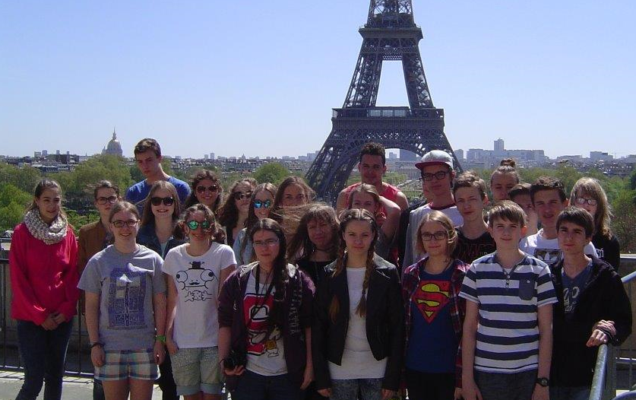

Wahlpflichtfach Französisch
Fahrtenkonzept:
Alle zwei Jahre bekommen die Schülerinnen und Schüler der Klassenstufe 9/10 die Möglichkeit einer 3-Tagesfahrt in die Stadt Paris.

Slide 15
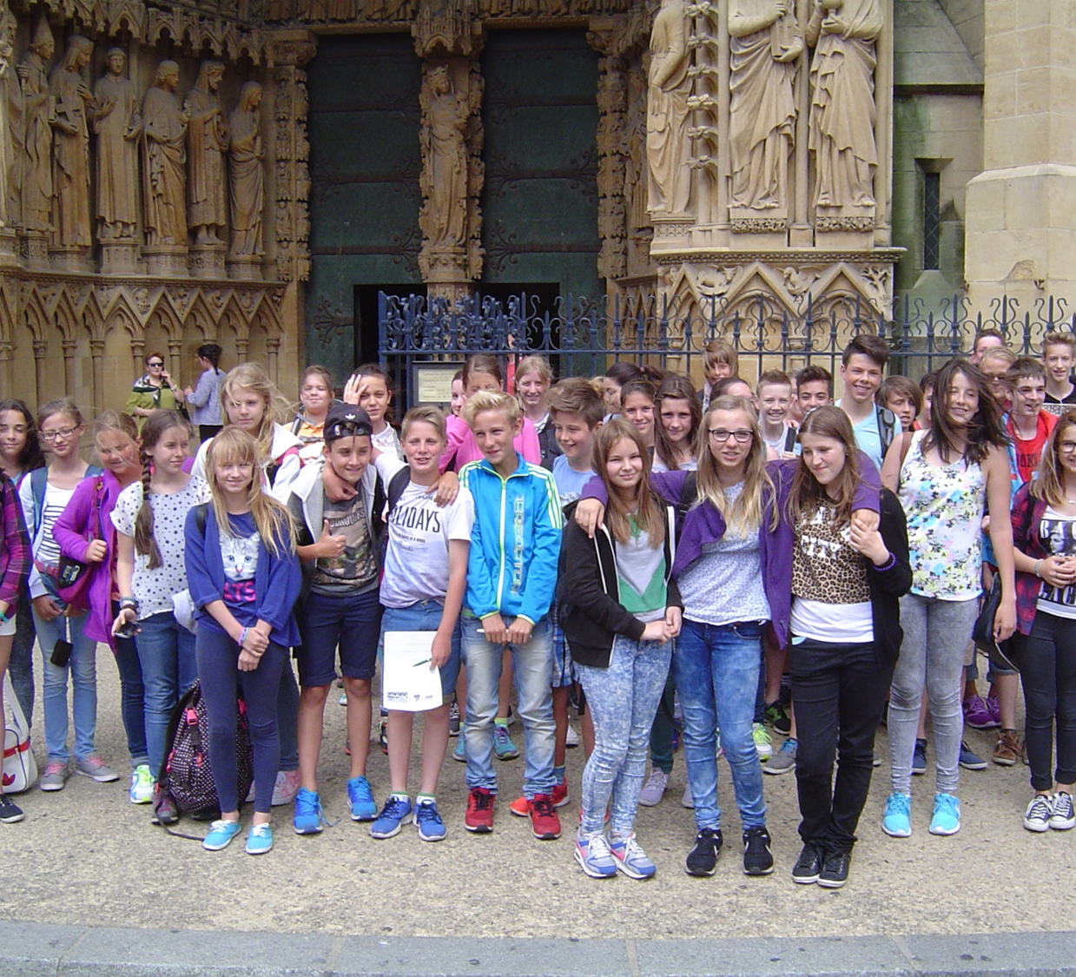
Wahlpflichtfach Französisch
Fahrtenkonzept:
In der Klassenstufe 7/8 machen alle WPF Französisch Schülerinnen und Schüler alle zwei Jahre eine Tagesfahrt nach Metz.

Slide 16




Wahlpflichtfach Französisch
Interessante Inhalte
Astérix et Obélix
Französische Künstler
Antoine de Saint Exupéry
Französische Filme

Slide 17

Wahlpflichtfach Französisch
Es gibt die Möglichkeit das DELF-Examen im Rahmen einer Prüfung zu erwerben.

Slide 18
Wahlpflichtfach
Wirtschaft und Ernährung

Slide 19
Wahlpflichtfach Wirtschaft und Ernährung
Das WPF Wirtschaft und Ernährung bereitet in 2 Teilbereichen
auf diese Lebenswirklichkeit vor:
    Teilbereich ERNÄHRUNG Klassen 7 und 8
    Teilbereich WIRTSCHAFT Klassen 9 und 10
„JEDER MENSCH IST ZEITLEBENS TEIL EINER
SOZIALEN GEMEINSCHAFT…“

Slide 20
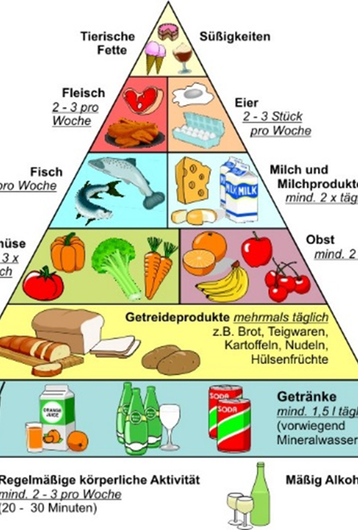
Wahlpflichtfach
Teilbereich Ernährung 7/8
Inhalt:
Verständnis für Haushalt in seiner Gesamtheit - personale, soziale, ökonomische und kulturelle Einflussfaktoren
Verständnis, das eigene Leben bedürfnisgerecht, gesundheitsförderlich und sozial verantwortlich zu gestalten

Slide 21


Wahlpflichtfach
Teilbereich Ernährung 7/8
Heißt konkret – Schüler erarbeiten sich Kompetenzen in
Techniken der Nahrungszubereitung
Ernährungslehre, Ernährungsverhalten
Lebensmittelgruppen, -inhaltsstoffe
Haltbarmachung von Lebensmitteln
Rezeptkreationen und praktische Umsetzung

Slide 22
Teilbereich Wirtschaft
Inhalt:
Schüler werden darauf vorbereitet sich als Konsument, Arbeitnehmer, Unternehmer und Wirtschaftsbürger zurechtzufinden
Schüler lernen wirtschaftliche, gesellschaftliche und ökologische Zusammenhänge zu erkennen
Schüler lernen Folgerungen für das eigene Handeln zu ziehen

Slide 23
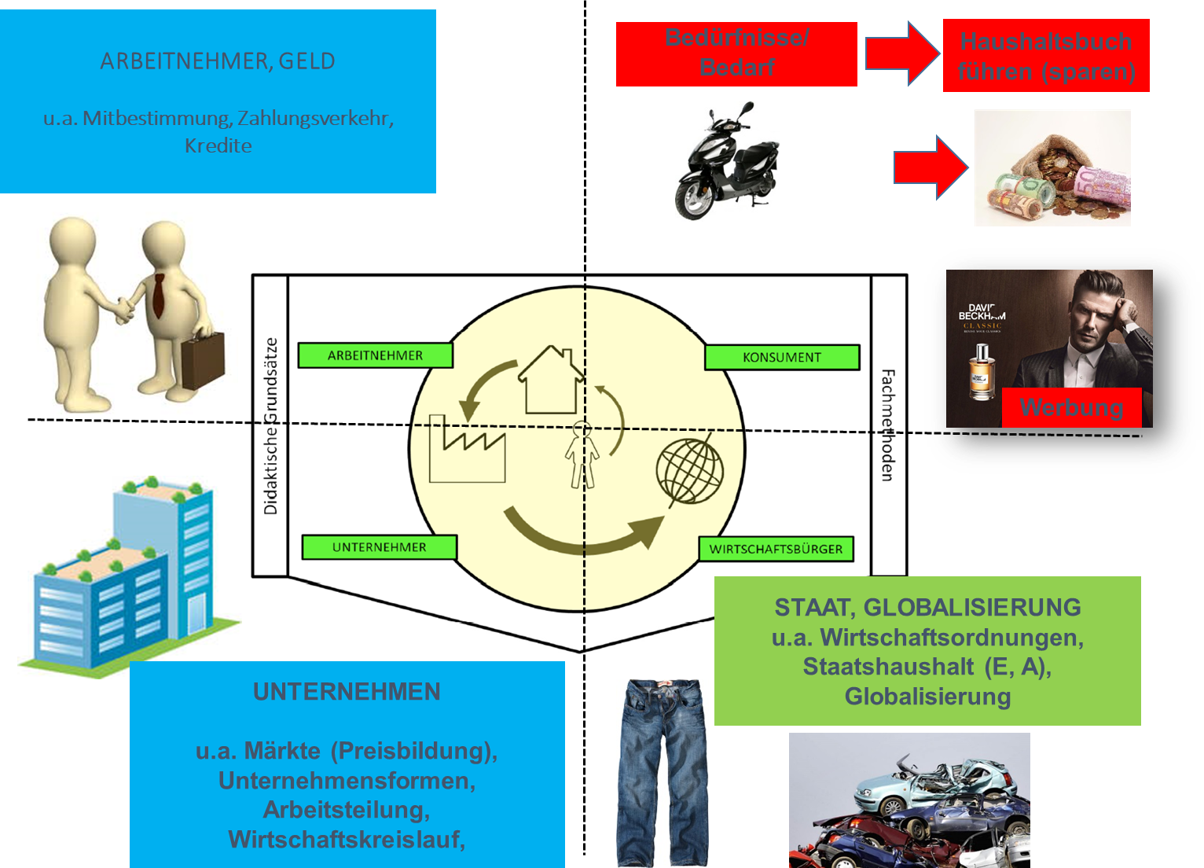

Slide 24
Wahlpflichtfach Wirtschaft und Ernährung
Voraussetzungen für die Wahl des Faches WE:
Interesse am Thema Ernährung
Interesse an wirtschaftlichen Zusammenhängen
Teamfähigkeit und Disziplin bei der Arbeit
Interesse an aktuellen Problemfeldern aus den Bereichen Politik und Wirtschaft

Slide 25

Wahlpflichtfach Informatik

Slide 26
Wahlpflichtfach Informatik
Inhalte im Schnupperkurs
Grundkenntnisse Hardware
Grundlegender Umgang mit Software:
  Betriebssystem und Dateiverwaltung
  Textverarbeitung
  Präsentationssoftware
  Tabellenkalkulation
Logisches Denken: Programmieren mit dem „Java-Hamster“

Slide 27
Wahlpflichtfach Informatik
Themenbeispiele 7 & 8
  Umgang mit Grafikobjekten
  Textverarbeitung in M. Word
  Das Internet
  Tabellenkalkulation in M. Excel

Slide 28
Wahlpflichtfach Informatik
Themenbeispiele 9 & 10
  Programmierung: Hamstersimulator (auf Java basierend)
  Digitale Logik
  Kommunikation in Rechnernetzen
  Datenbanken

Slide 29
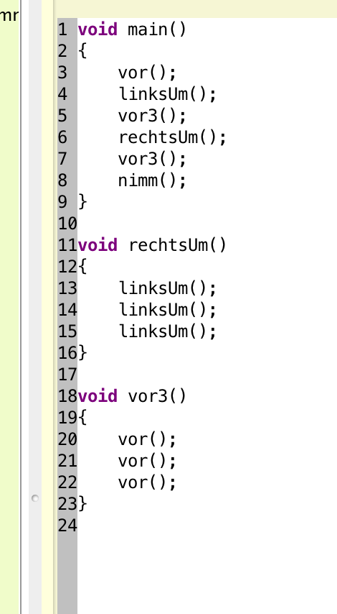
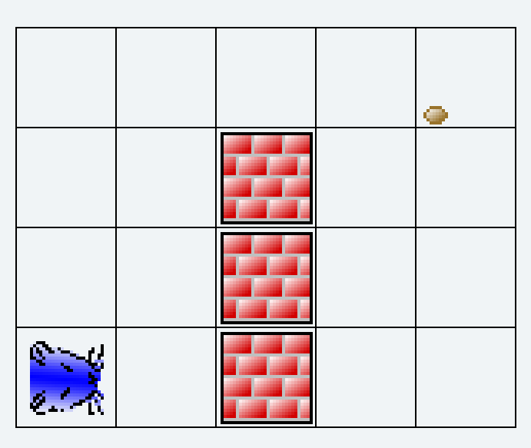
Wahlpflichtfach Informatik
Ein Beispiel:
Java-Code
schreiben

Slide 30
Wahlpflichtfach Informatik
Voraussetzungen für die Wahl des Faches Informatik
Ruhiges Arbeiten über einen längeren Zeitraum
Interesse an Inhalten aus der Computerwelt
  Theorie und Praxis
Korrekte Vorstellung haben (kein ZOCKEN)
Sinnvoll: Zugang zu einem Computer

Slide 31
Wahlpflichtfach Informatik
Warum ist Informatik sinnvoll?
Bedeutung der Informatik ist sehr groß
Kenntnisse aus dem Bereich der Informatik können positiv in anderen
Fächern oder später im Beruf genutzt werden
Umgang mit dem Computer macht Spaß ☺

Slide 32
Wahlpflichtfach
Sport und Gesundheit

Slide 33

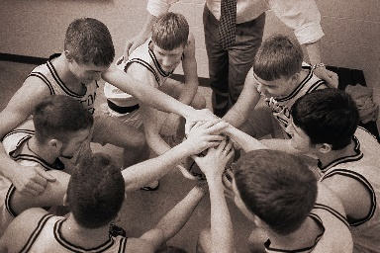
Wahlpflichtfach Sport und Gesundheit
Module, die unterrichtet werden:
Kooperation außerschulischer Partner/Berufsorientiert
Organisation von schulischen und außerschulischen Sportprojekten
Bewegungslehre
Trainingslehre
Freizeit und Leistung
Kreatives Bewegungshandeln
Spiele spielen

Slide 34


Wahlpflichtfach Sport und Gesundheit
Module, die unterrichtet werden:
Sportbiologie
Sport und Gesundheit
Sport und Aggression
Sportgeschichte
Sport in den Medien
Sport und Umwelt

Slide 35
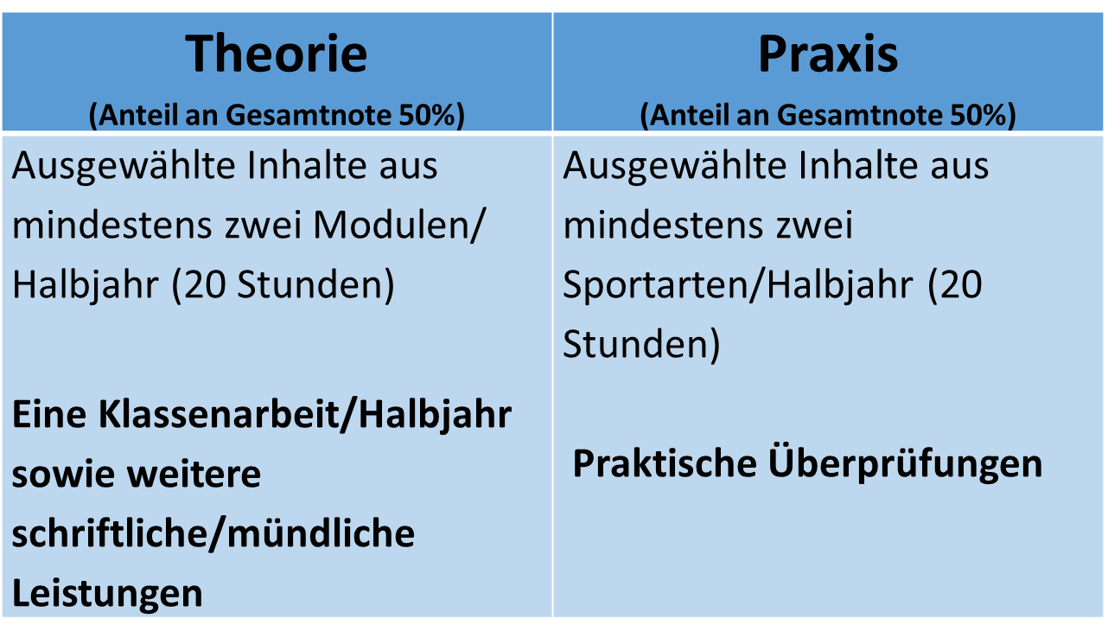
Wahlpflichtfach Sport und Gesundheit

Slide 36
Wahlpflichtfach Sport und Gesundheit
Notengebung und Leistungsbeurteilung
pro Halbjahr werden Themen aus zwei bis drei Modulen behandelt
am Ende eines Theorieblockes erfolgt eine schriftliche Überprüfung
jeweilige Vorbereitung und Durchführung theoretischer und sportpraktischer Überprüfungen

Slide 37

Wahlpflichtfach Darstellendes Spiel

Slide 38
„Die darstellende Kunst ist neben der Musik und der bildenden Kunst ein wichtiger Bestandteil der menschlichen Kultur und muss deshalb zu einer umfassenden ästhetischen Bildung unserer Schülerinnen und Schüler gehören.“
Ministerium für Bildung, Wissenschaft und Weiterbildung, Mainz (2008): Lehrplan Darstellendes Spiel Rheinland-Pfalz.

Slide 39






Pantomime
Schauspiel
Puppenspiel
Musical
Schattentheater
… und viel mehr!

Slide 40
Themenschwerpunkte
Praxis:
… den eigenen Körper als Ausdrucksmittel kennenlernen
… experimentelle Stimmmodulation/ Sprachübungen
… das Spiel mit dem Requisit
… künstlerische Erarbeitung von Masken, Bühnenbild
und Stabpuppen
… das Hineinversetzen in verschiedene Rollen
… kreatives Entwickeln von szenischen Texten
… Tanz und Rhythmik als Ausdrucksträger

Slide 41
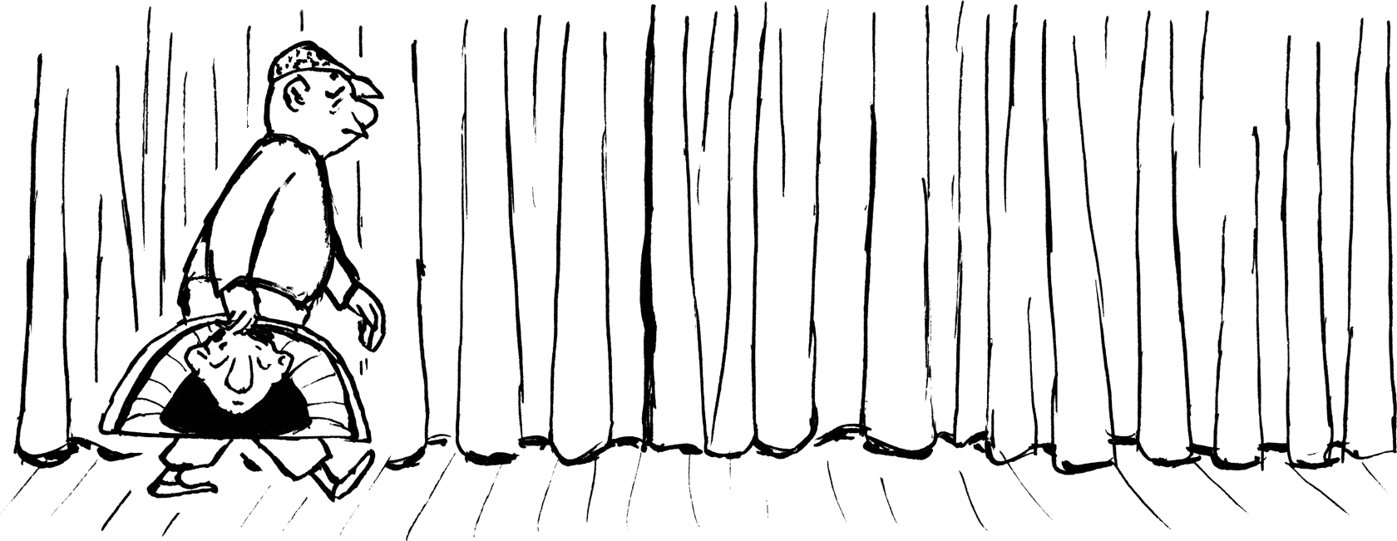
Themenschwerpunkte
Theorie:
… Kennenlernen szenischer Fachbegriffe (z.B. Freeze/ Gestik/ Mimik/ Proxemik/ …)
… Theaterkunde (historische Entwicklung des Theaters/ Geschichte einzelner Spielformen/ gesellschaftspolitische Bedeutung des Theaters/ …)
… Ansehen und Analysieren von Aufführungen
Bildquelle: https://www.loriot.de/index.php/loriot/rechte/theater

Slide 42
Das solltest du mitbringen …
Spaß an Schauspiel, Kunst und Musik
Interesse an der Zusammenarbeit mit anderen
Kreativität bei der Umsetzung eigener Ideen
Offenheit gegenüber allem, was da kommt …

Slide 43
Wahlpflichtfach
Handwerk und Technik

Slide 44
Wahlpflichtfach Handwerk und Technik
Neues WPF mit Start Schuljahr 2023/24
Anlehnung an TuN
Geeignet für Schülerinnen und Schüler mit technischem Verständnis und handwerklichem Geschick sowie logischem Denkvermögen.
Die Ergebnisse hat man am Ende sichtbar auf der Hand → Motivation
Auseinandersetzung mit verschiedenen Werkstoffen
Informatische Bildung ist wesentlicher Bestandteil des Faches
Es werden KA geschrieben
Es können Kosten für Material anfallen

Slide 45
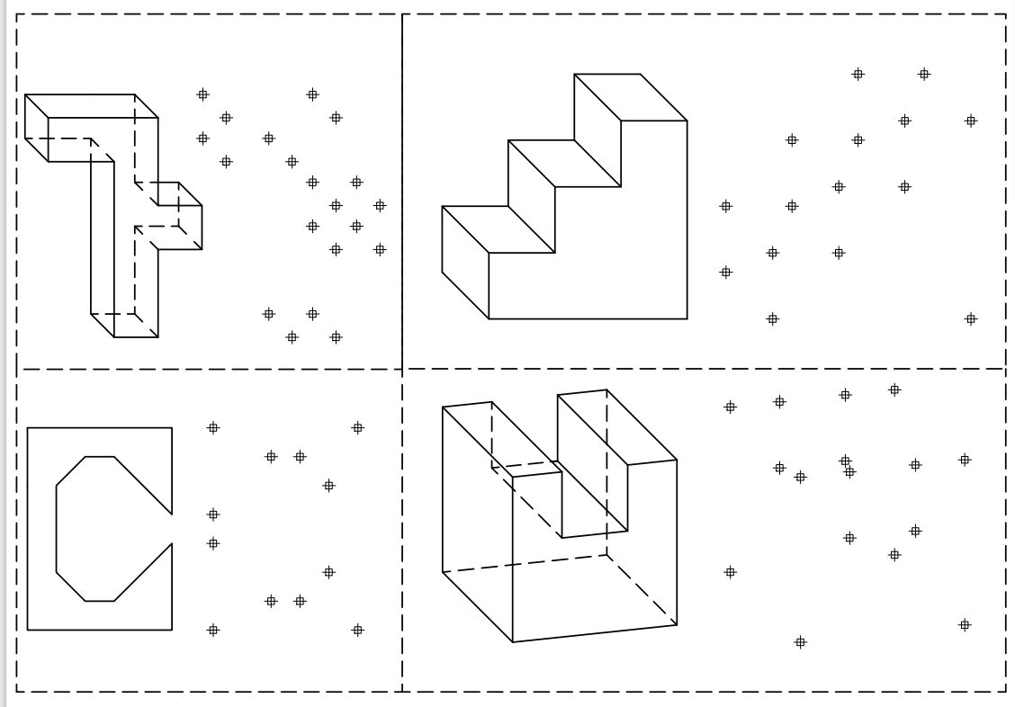
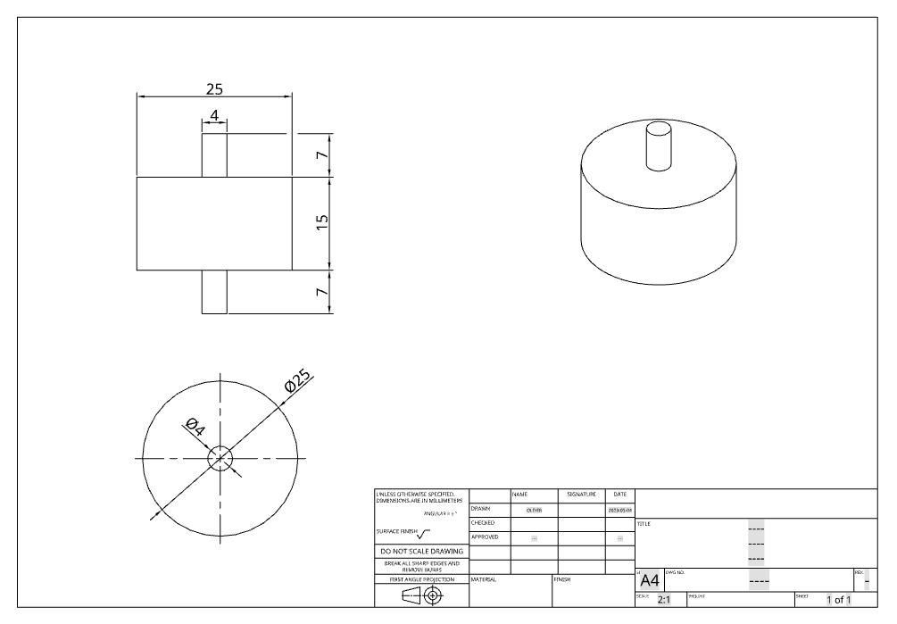
Wahlpflichtfach Handwerk und Technik
Erlernen von Dreitafelprojektionen

Slide 46
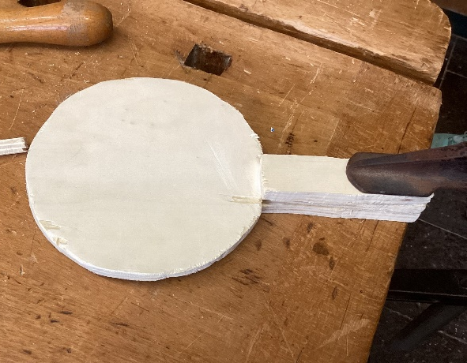
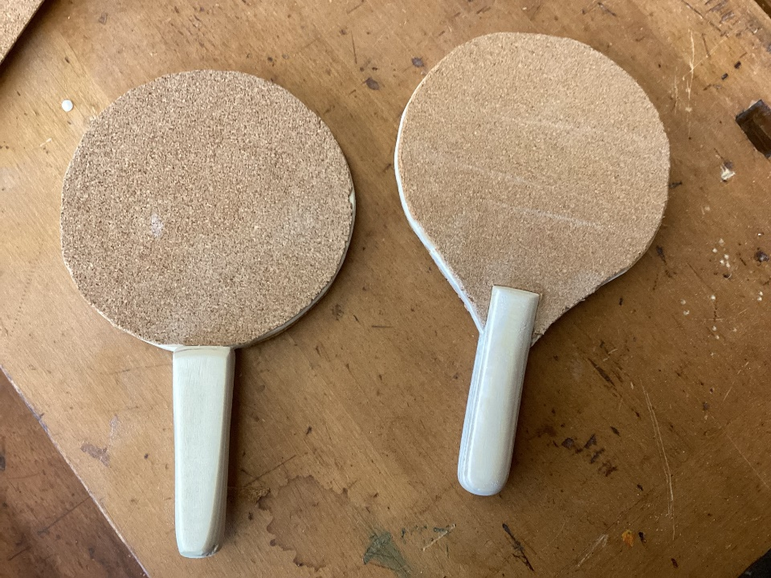
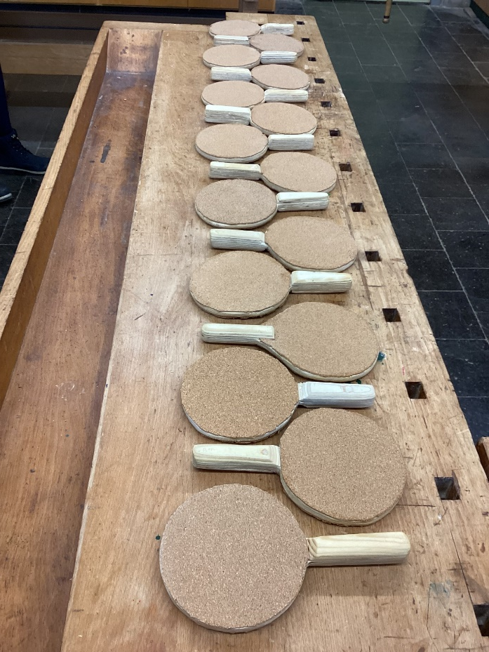
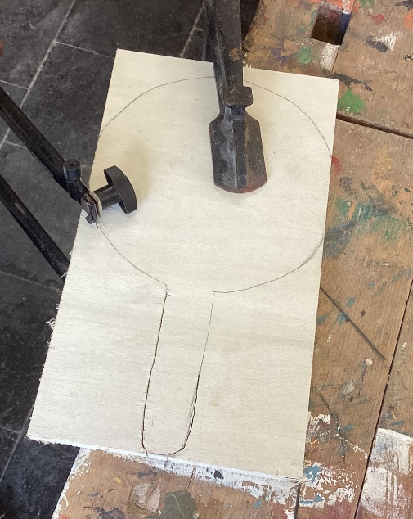
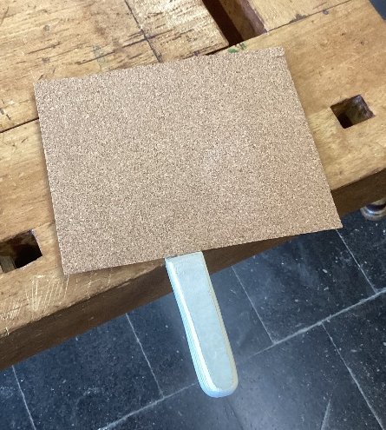
Wahlpflichtfach Handwerk und Technik
Bearbeitung verschiedener Werkstoffe:
Holz (verschiedene Bearbeitungstechniken)

Slide 47

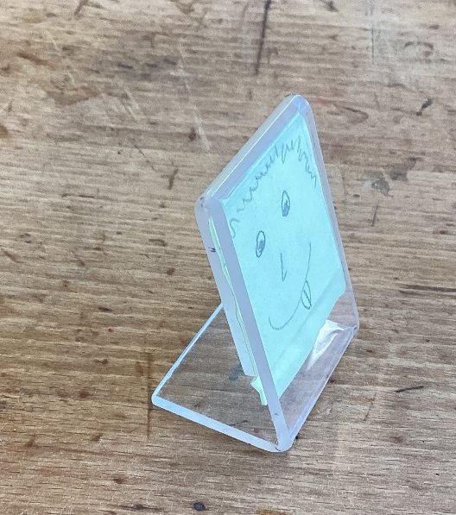
Wahlpflichtfach Handwerk und Technik
Bearbeitung verschiedener Werkstoffe:
Kunststoffe (verschiedene Bearbeitungstechniken)

Slide 48
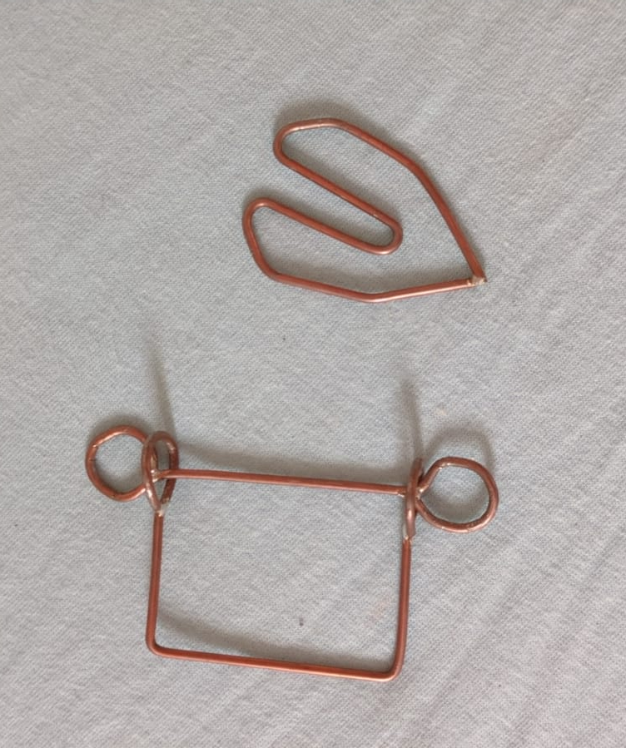

Wahlpflichtfach Handwerk und Technik
Bearbeitung verschiedener Werkstoffe:
Metall (verschiedene Bearbeitungstechniken)

Slide 49
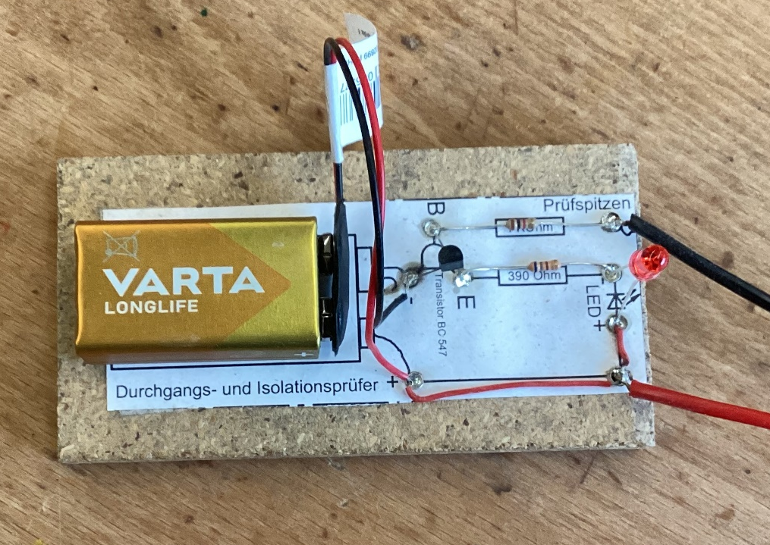
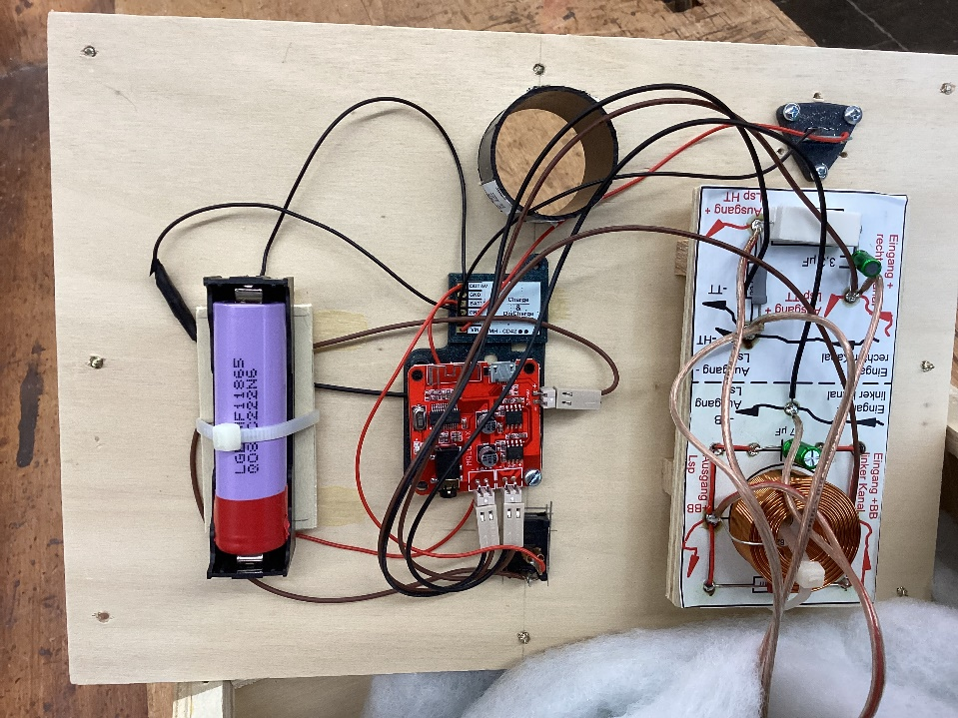
Wahlpflichtfach Handwerk und Technik
Bearbeitung verschiedener Werkstoffe:
Elektronik

Slide 50
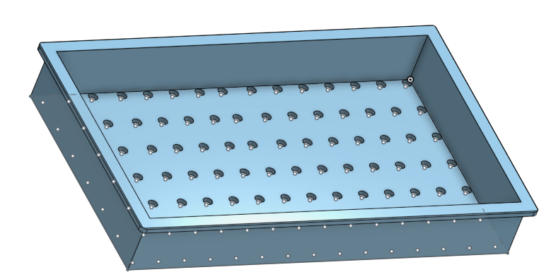


Wahlpflichtfach Handwerk und Technik
Erlernen von CAD Modellen am PC (onshape)

Slide 51
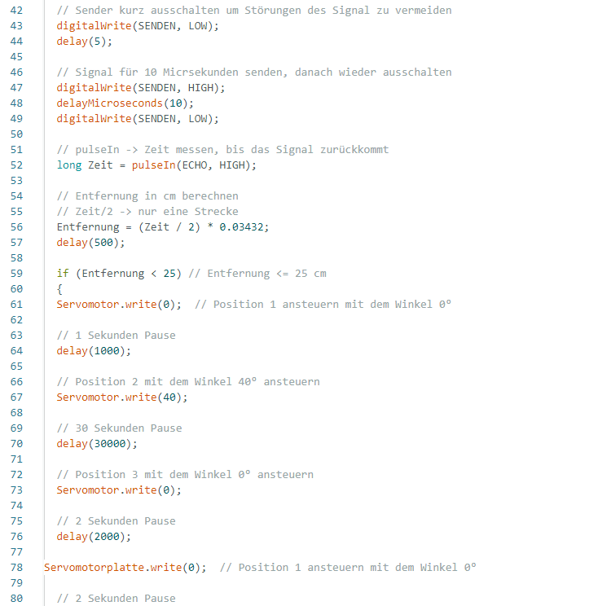
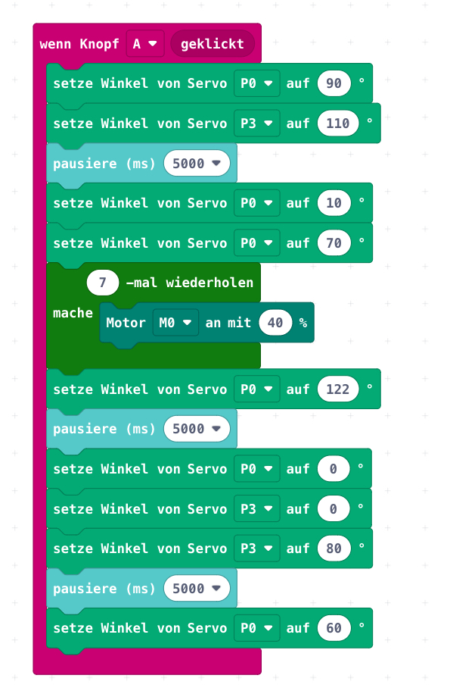
Wahlpflichtfach Handwerk und Technik
Erlernen von Programmieren in verschiedenen Niveaustufen

Slide 52

Viel Spaß beim Schnuppern….

